Slide 1
Витамины
эти микроэлементы необходимы организму для нормального функционирования. Давайте рассмотрим их более подробно.

Slide 2
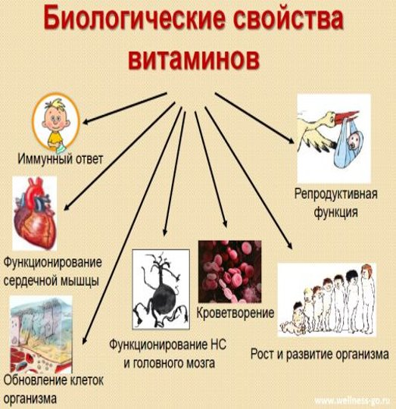
Витамины - органические вещества, необходимые для регуляции обмена веществ и нормального течения процессов жизнедеятельности организма, содержащиеся в пище, необходимые для образования ферментов и других биологически активных веществ Авитаминоз- заболевание, связанное с отсутствием витаминов в организме
Гиповитаминоз- снижение количества витаминов в организме
Гипервитаминоз- избыток витаминов в организме

Slide 3
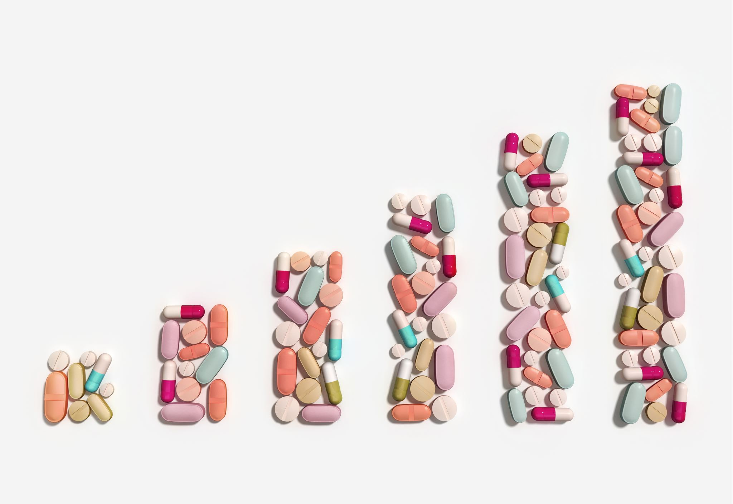
Витамин А
Пожалуй, самый известный витамин из всех, которые сейчас существуют. Витамин А необходим для здоровья зрения, укрепления костей и зубов, улучшения иммунитета и кожи человека.

Slide 4
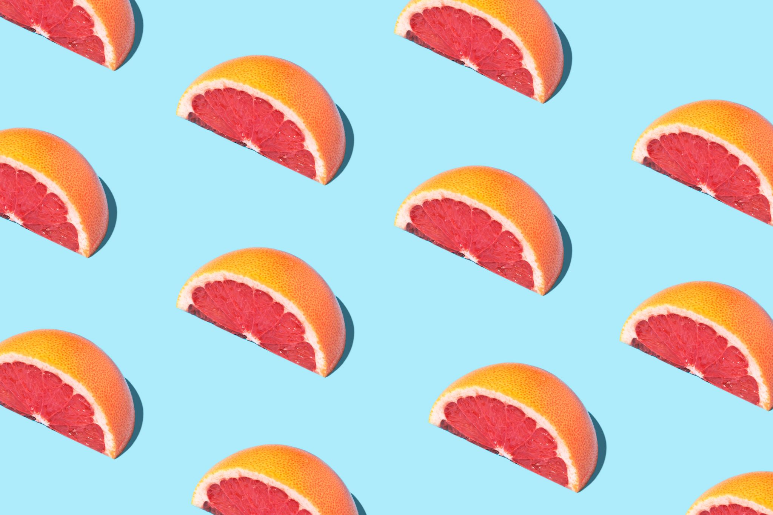
Витамин С
Наверняка это вам уже известно, но витамин С – один из наиболее популярных витаминов из-за его способности улучшать иммунитет, участвовать в синтезе коллагена, восстанавливать кислородный баланс в крови и обладать антиоксидантными свойствами. Его можно получить с ягод и фруктов, особенно цитрусовых.

Slide 5
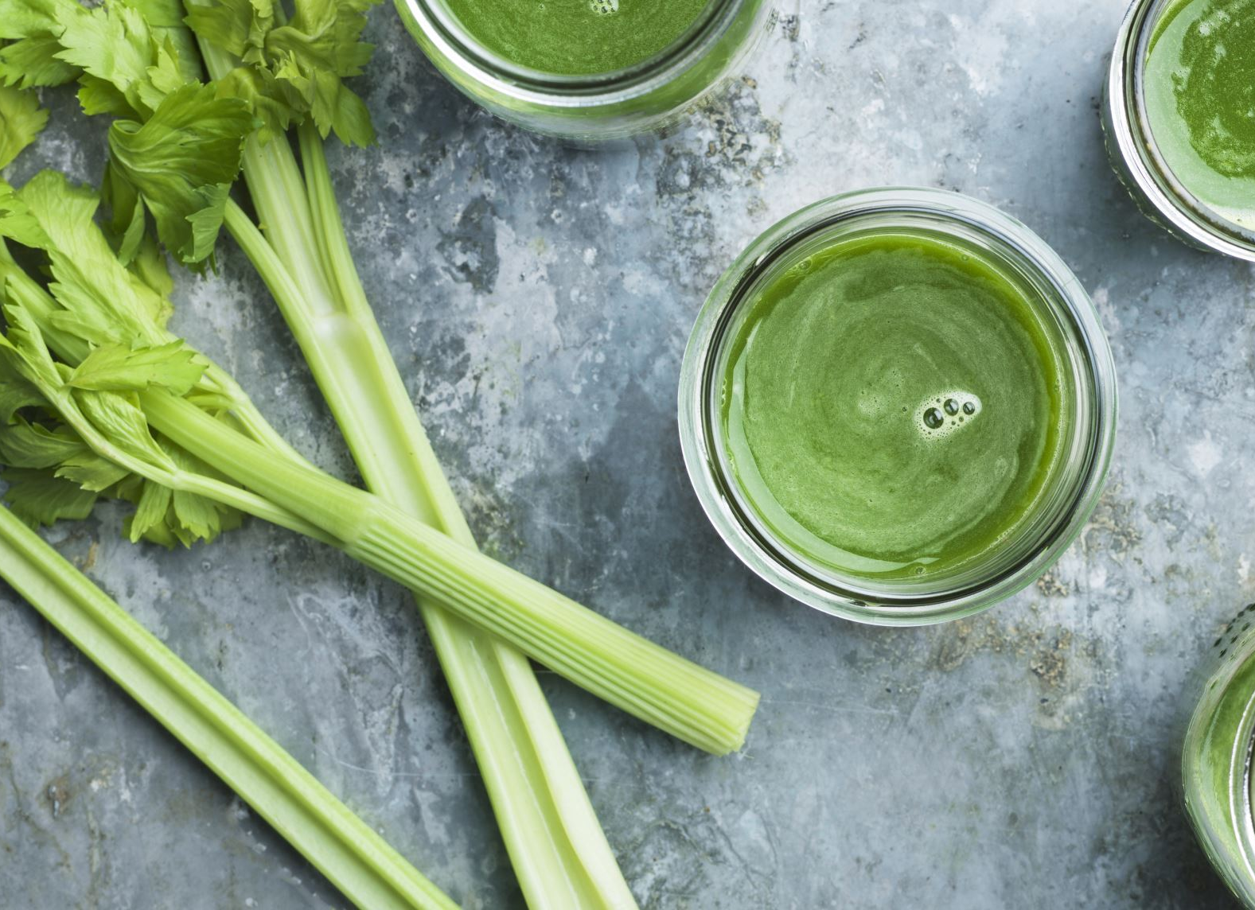
Витамин В1
Ещё называют тиамином. Этот витамин ответственен за обмен веществ, помогает почечной системе и нервной системе функционировать правильно. Если вы хотите получить больше витамина В1, варьируйте свой рацион – мыслите о рисе, макаронах, яйцах, орехах и фундуке.

Slide 6
Витамин В3
Никотиновая кислота, как говорят другими словами витамин В3, важен при производстве гормонов и в дыхательной системе. При отсутствии хорошей дозы такого витамина в вашей жизни,f сердцевые болезни, артрит и иммунодефицитные заболевания могут настигнуть вас. Витамин В3 можно получить с помощью некоторых видов мяса, а также кунжутного масла, орехов и фундука.

Slide 7
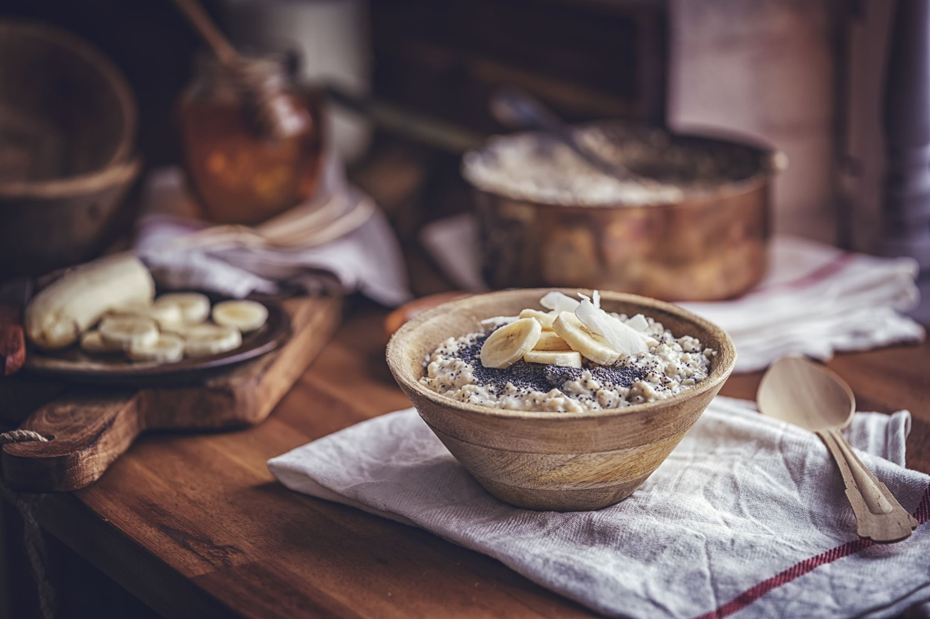
Витамин E
Витамин Е часто используется в косметике для прекрасной кожи и регенерации клеток. Масла отличаются высоким содержанием витамина Е в своём составе, такие как растительное масло, кукурузное масло и абрикосовое масло. Однако известно также, что витамин Е необходим для кроветворения, роста мышц и улучшения здоровья нервной системы.

Slide 8
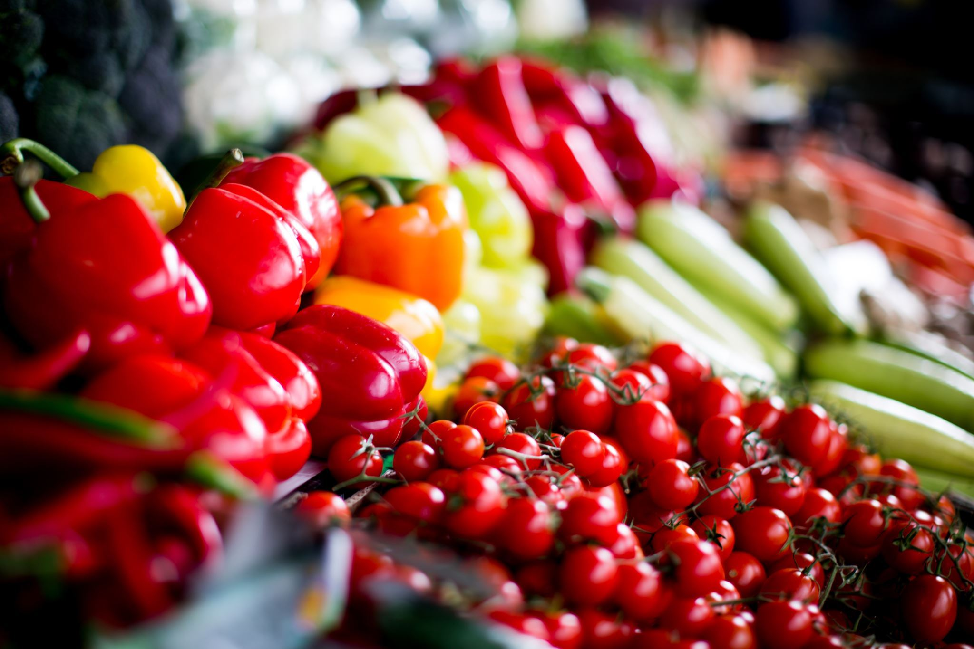
Сохранение витаминов
Сохранение витаминов зависит от условий и длительности хранения, кулинарной обработки.
Наиболее устойчивые витамины А и группы В.
Витамин А быстро разрушается во время варки и сушке. Термическая обра-ботка пищи ведет к снижению в ней витаминов группы В до 60 % в мясе и до 20 % в растительной пище.
Витамин С быстро разрушается при варке и соприкосновении с воздухом и металлическими поверхностями. Овощи необходимо очищать перед варкой. Варить недолго в закрытой посуде употреблять сразу после варки. Не использо-вать металлическую посуду.
Потеря витаминов происходит и при длительном хранении овощей и фруктов. В течение всего года следует по возможности разнообразить рацион, за счет свежей зелени- салата, укропа, петрушки.

